Slide 1

TRƯỜNG ĐẠI HỌC TRÀ VINH
TRA VINH UNIVERSITY
ĐỒ ÁN CƠ SỞ NGÀNH
THIẾT KẾ WEBSITE DIỄN ĐÀN THẢO LUẬN CHO SINH VIÊN TRƯỜNG ĐẠI HỌC TRÀ VINH
Giảng viên hướng dẫn:
Đoàn Phước Miền
Sinh viên thực hiện:
Họ tên: Lê Hà Duy
MSSV: 110122060
Lớp: DA22TTD

Slide 2
Nội dung đồ án
Lý do chọn đề tài, mục tiêu nghiên cứu.
Cơ sở lý thuyết
Phân tích và thiết kế hệ thống
Kết quả đạt được
Kết luận

Slide 3
1. Lý do chọn đề tài, mục tiêu nghiên cứu..
Lý do chọn đề tài:
Một diễn đàn trực tuyến cho sinh viên Đại học Trà Vinh sẽ tạo không gian giao lưu học thuật, chia sẻ kinh nghiệm và kết nối hiệu quả với nhà trường, góp phần xây dựng cộng đồng học thuật tích cực và thúc đẩy tinh thần học tập, hợp tác.
Mục tiêu nghiên cứu:
Mục tiêu phát triển website diễn đàn cho sinh viên Đại học Trà Vinh là tạo môi trường trực tuyến hỗ trợ giao lưu, thảo luận học thuật và hoạt động ngoại khoá; cung cấp kênh thông tin chính xác về thông báo và sự kiện; hỗ trợ tiếp cận tài liệu, chia sẻ kinh nghiệm học tập; và xây dựng cộng đồng sinh viên trực tuyến gắn kết, thúc đẩy hợp tác và hỗ trợ lẫn nhau.

Slide 4




2. Cơ sở lý thuyết
HTML
CSS
J AVASCRIPT
MYSQL
PHP

Slide 5
3. Phân tích và thiết kế hệ thống
Tiến trình đăng ký
Tiến trình đăng nhập
Lược đồ cơ sở dữ liệu
Thiết kế giao diện trang chủ người dùng
Thiết kế giao diện đăng ký
Thiết kế giao diện đăng nhập
Thiết kế giao diện liên hệ
Thiết kế giao diện trang quản trị

Slide 6
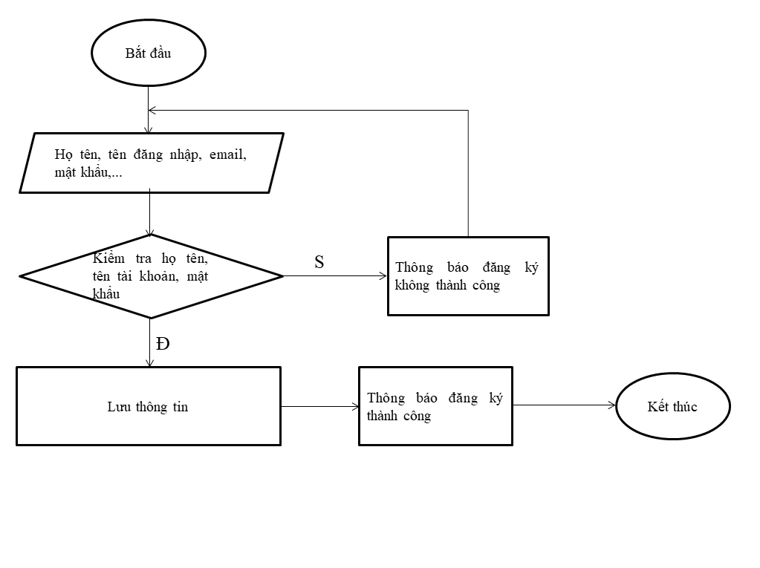
Tiến trình đăng ký

Slide 7
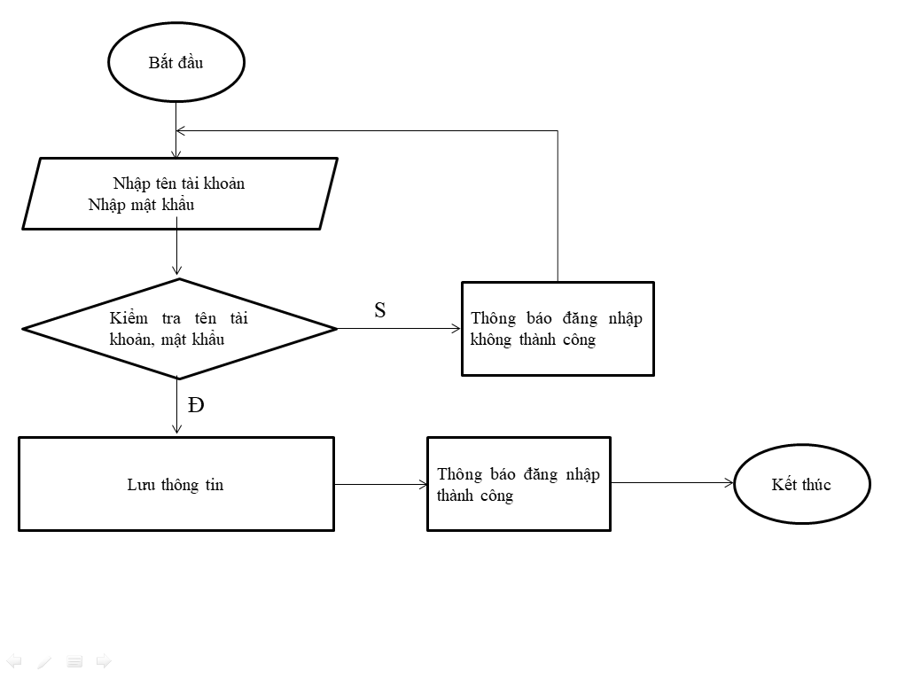
Tiến trình đăng nhập

Slide 8
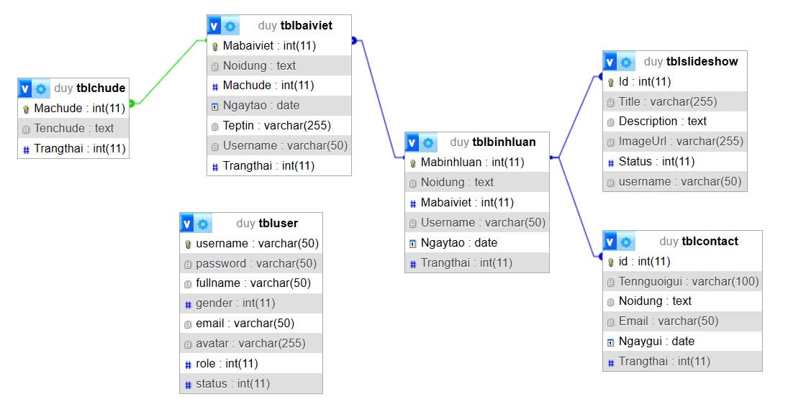
Lược đồ cơ sở dữ liệu

Slide 9
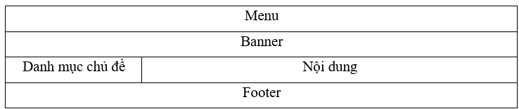
Thiết kế giao diện trang chủ người dùng
Trang chủ gồm menu (trang chủ, liên hệ, đăng ký, đăng nhập), banner dạng slide với 2 ảnh phù hợp, danh mục chủ đề thảo luận, và footer hiển thị thông tin liên lạc và địa chỉ.

Slide 10
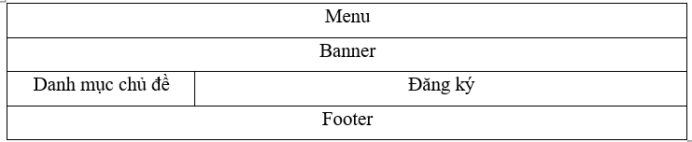
Thiết kế giao diện đăng ký
Vẫn giữ nguyên thiết kế của trang chủ người dùng, thay thế phần nội dung thành form đăng ký.

Slide 11

Thiết kế giao diện đăng nhập
Vẫn giữ nguyên thiết kế của trang chủ người dùng, thay thế phần nội dung thành form đăng nhập.

Slide 12

Thiết kế giao diện liên hệ
Vẫn giữ nguyên thiết kế của trang chủ người dùng, thay thế phần nội dung thành form liên hệ.

Slide 13
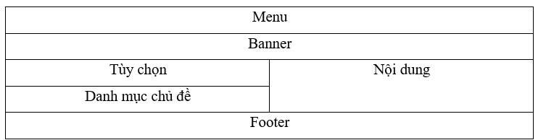
Thiết kế giao diện trang quản trị
Trang quản trị gồm menu (trang chủ, liên hệ, đăng ký, đăng nhập), banner slide 2 ảnh, tùy chọn quản lý (chỉnh sửa, thêm, xóa banner và danh mục), danh mục chủ đề thảo luận, và footer với thông tin liên lạc, địa chỉ.

Slide 14
4. Kết quả đạt được
Giao diện trang chủ
Giao diện đăng ký
Giao diện đăng nhập
Giao diện đăng tải bài viết
Giao diện liên hệ
Giao diện trang chủ quản trị
Giao diện quản lý trình chiếu
Giao diện quản lý chủ đề
Giao diện quản lý liên hệ

Slide 15
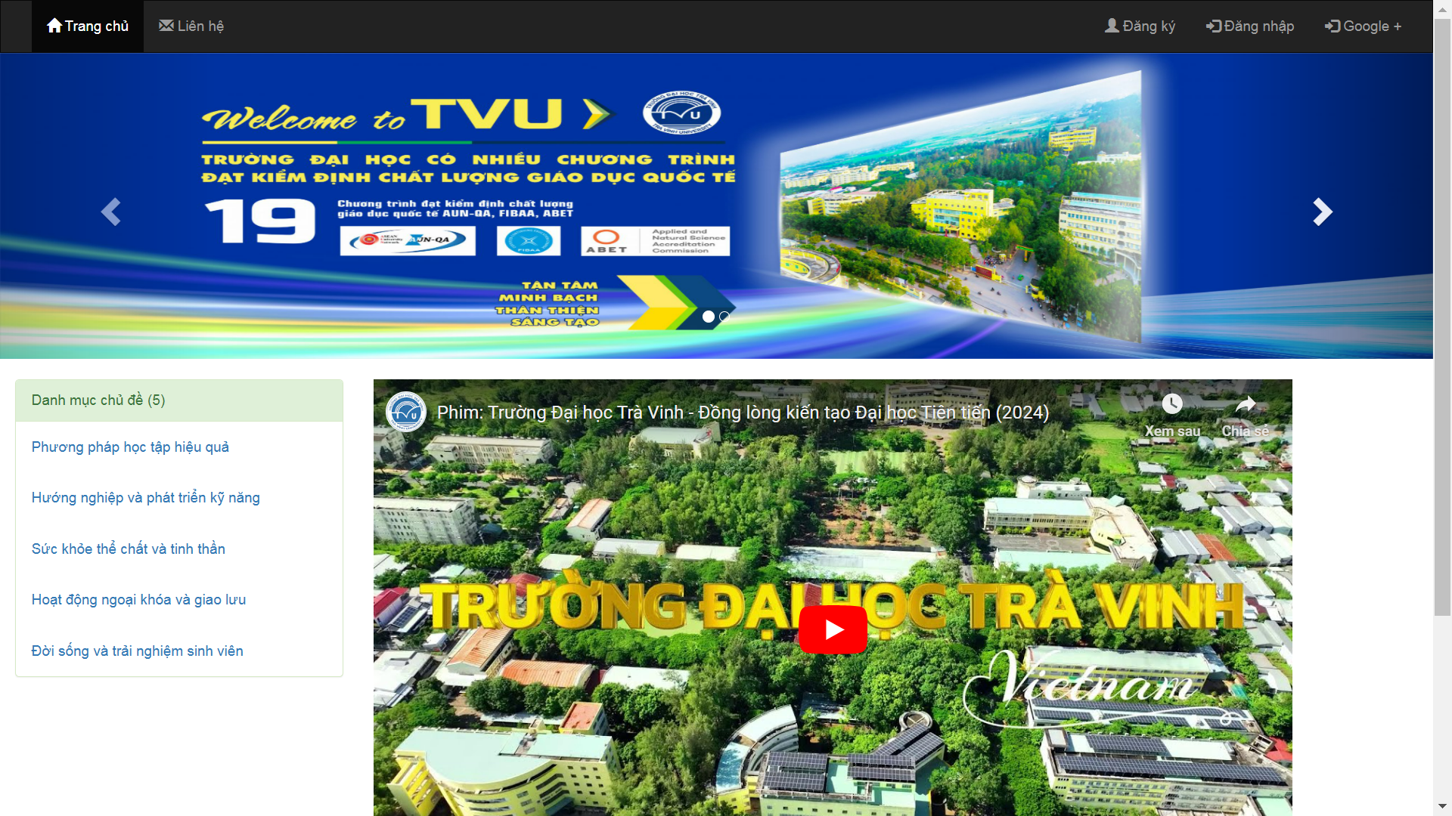
Giao diện trang chủ
Trang chủ thiết kế thân thiện với thanh điều hướng (Trang chủ, Liên hệ, Đăng nhập, Đăng ký), banner "Welcome to TVU," video giới thiệu trường, danh mục chủ đề hấp dẫn, và tông màu xanh hiện đại, tạo cảm giác gắn bó và khuyến khích tương tác trong cộng đồng sinh viên

Slide 16
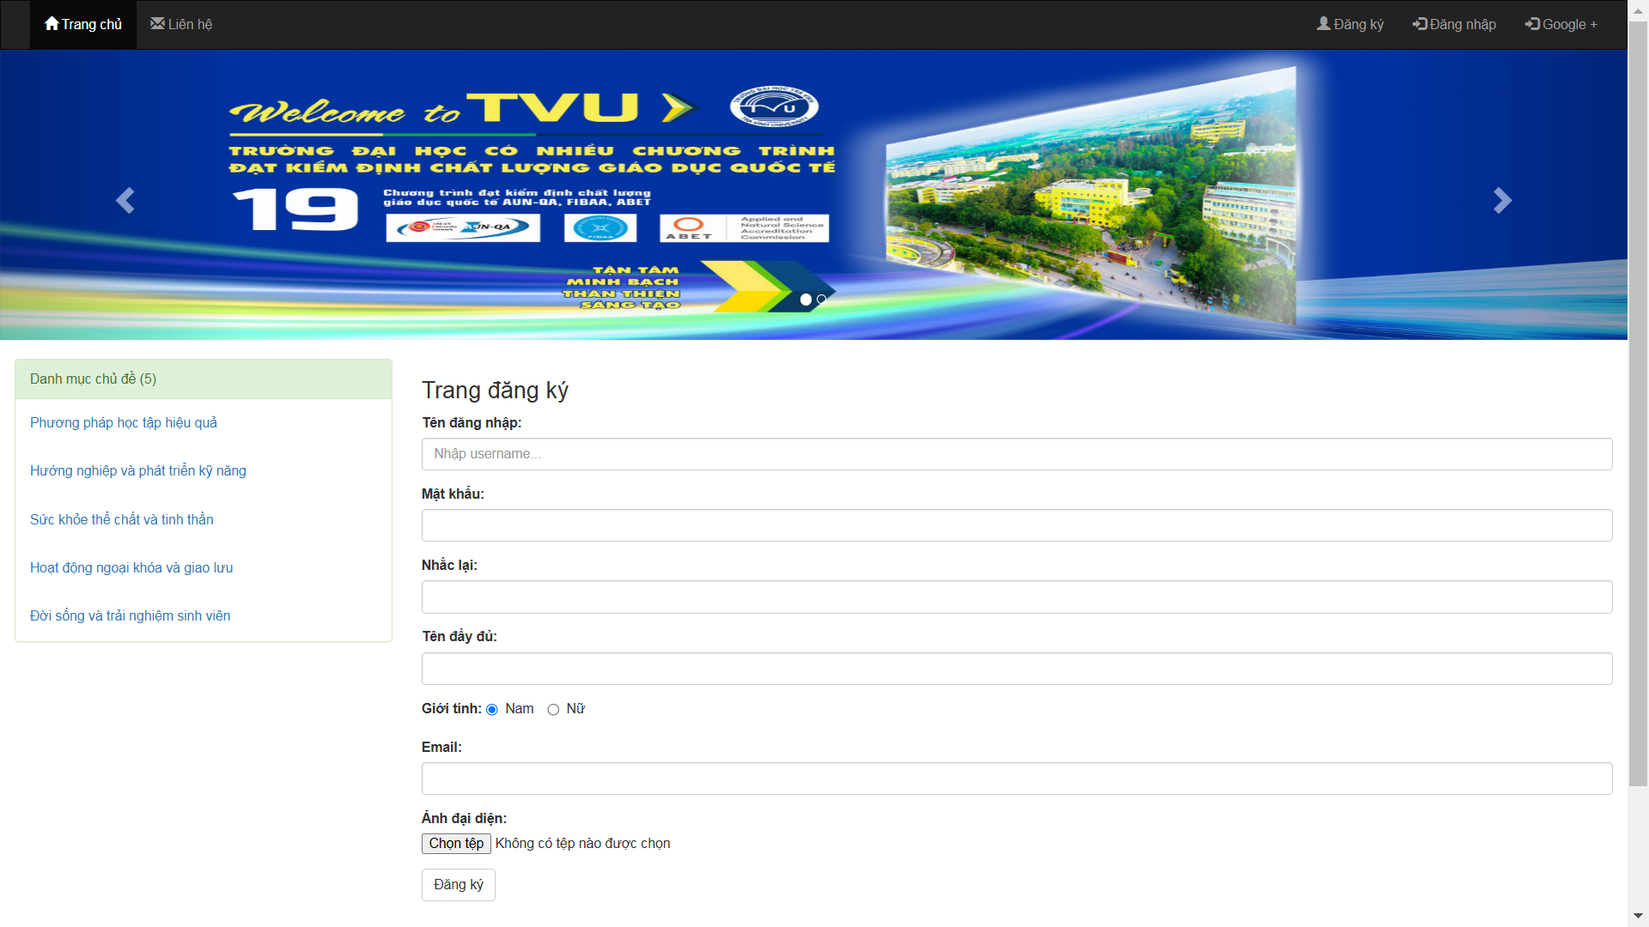
Giao diện đăng ký
Giao diện đăng ký hỗ trợ sinh viên tạo tài khoản, kết nối cộng đồng, quản lý thông tin, và tham gia trao đổi kiến thức, kinh nghiệm, cùng hoạt động ngoại khóa dễ dàng.

Slide 17
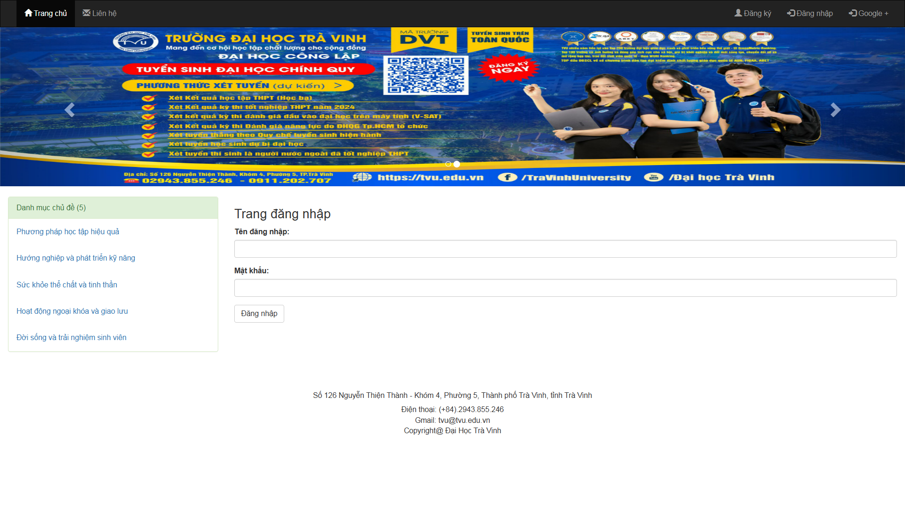
Giao diện đăng nhập
Giao diện đăng nhập xác thực sinh viên, cho phép cập nhật thông tin cá nhân, truy cập thảo luận, đăng bài, chia sẻ tài liệu, xem lịch sử hoạt động, và kết nối cộng đồng trực tuyến tích cực.

Slide 18
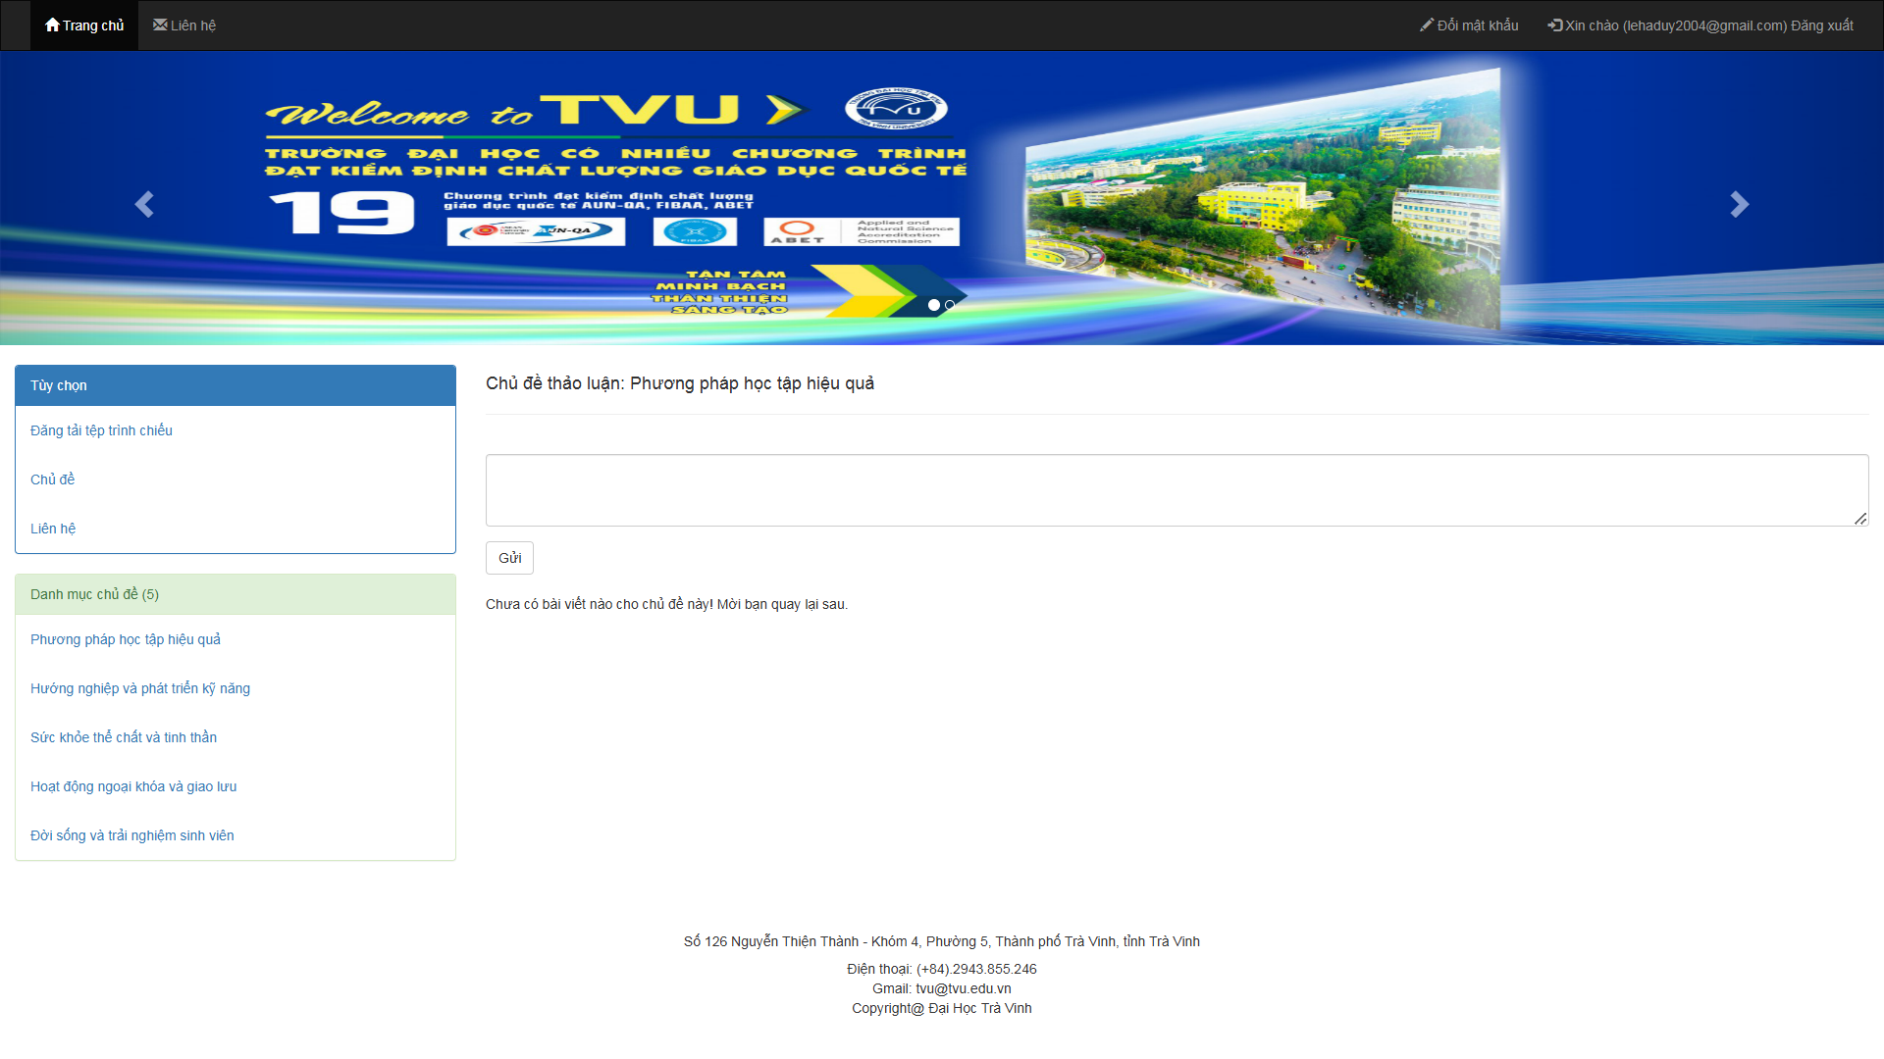
Giao diện đăng tải bài viết
Giao diện đăng bài hỗ trợ sinh viên chia sẻ ý tưởng, thảo luận, và đăng nội dung nhanh chóng, góp phần xây dựng cộng đồng trao đổi tri thức sôi động.

Slide 19
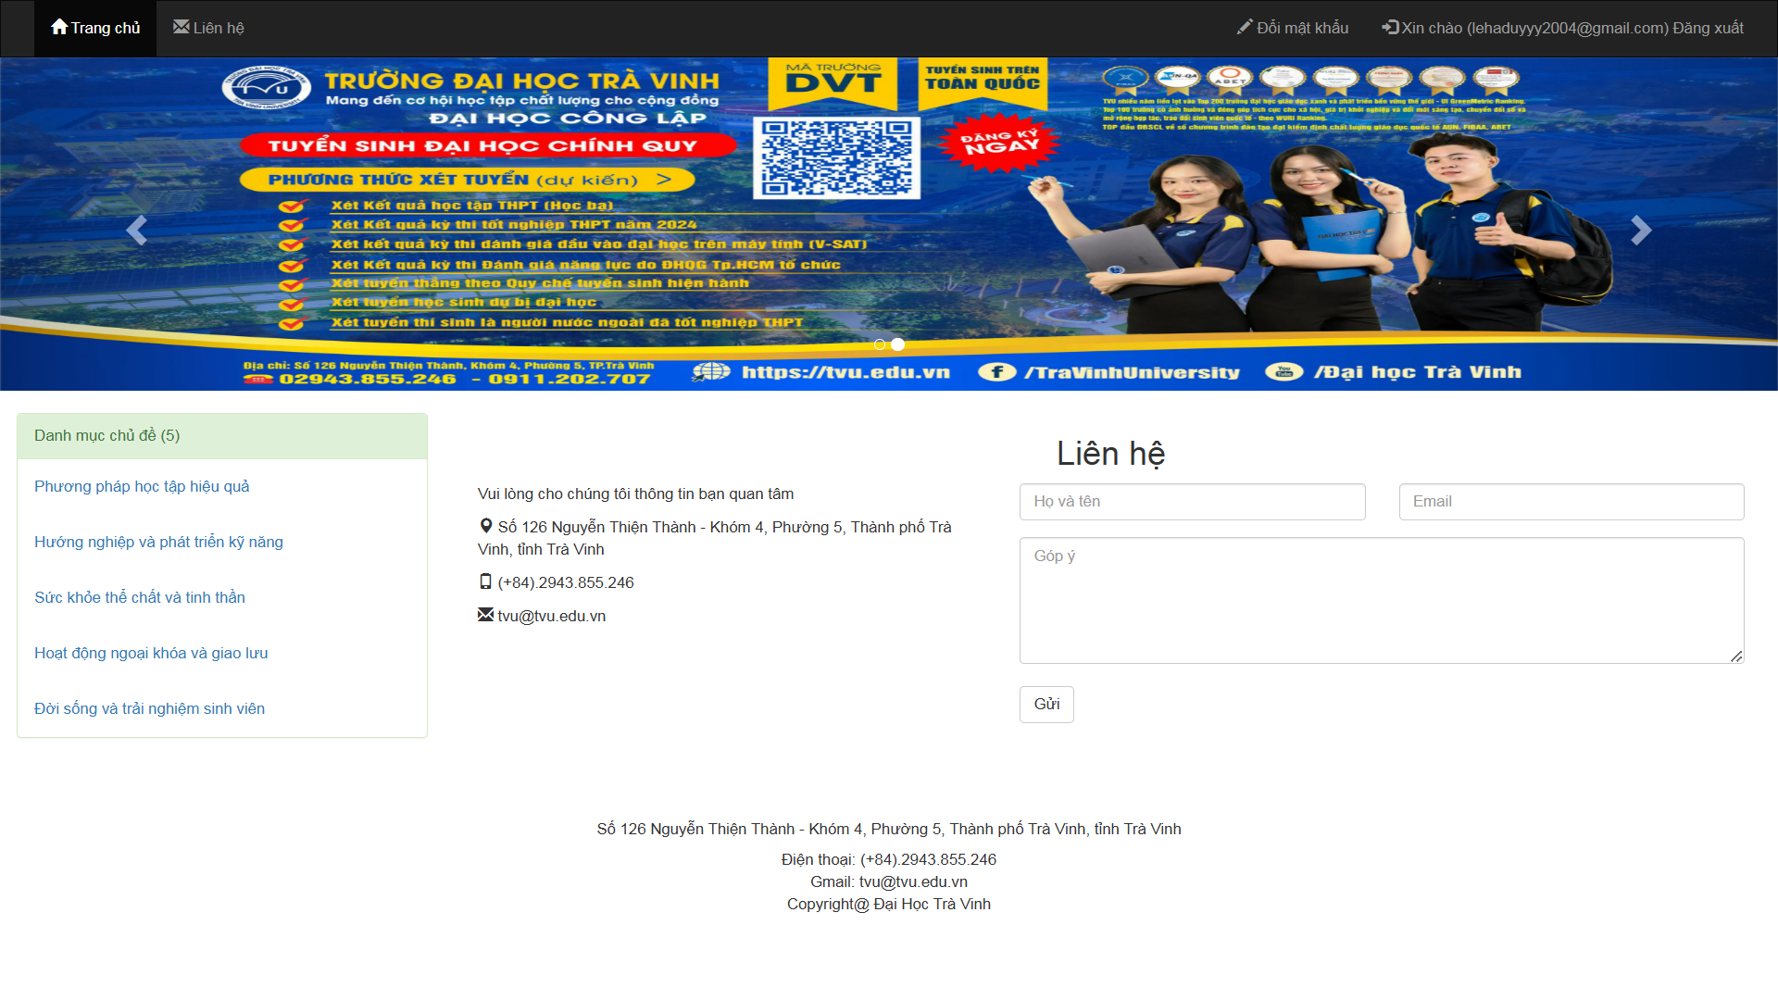
Giao diện liên hệ
Giao diện liên hệ hỗ trợ sinh viên gửi phản hồi, góp ý, hoặc yêu cầu hỗ trợ đến Ban Quản trị, góp phần xây dựng cộng đồng thảo luận tích cực

Slide 20
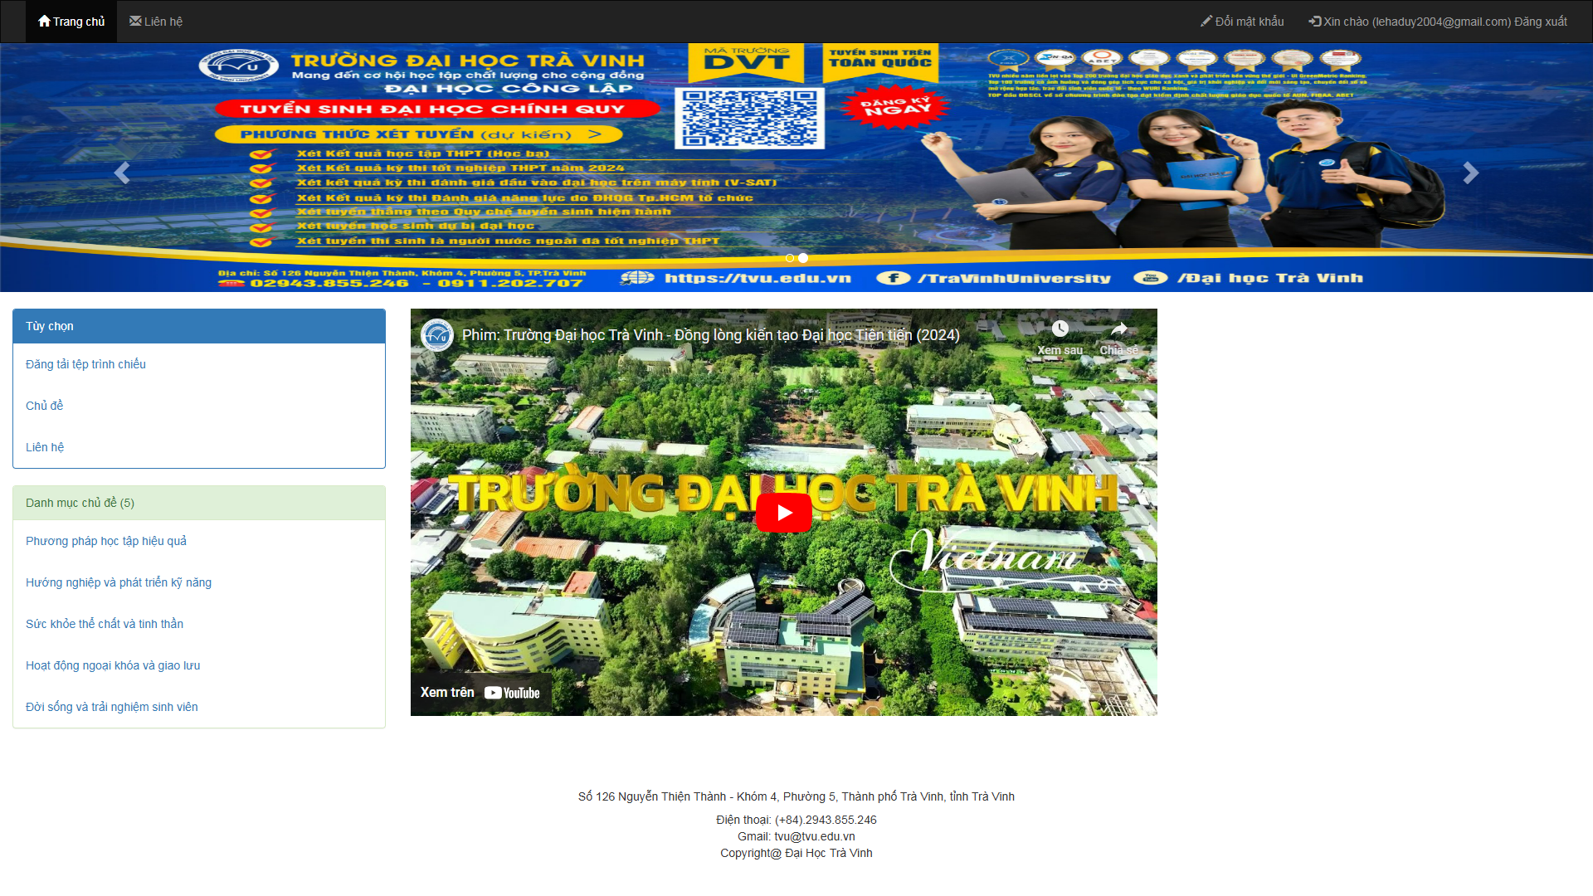
Giao diện trang chủ quản trị
Đây là nơi người cho phép quản trị tùy chỉnh các tùy chọn như Quản lý trình chiếu, chủ đề, liên hệ. Các công cụ quản lý như chỉnh sửa, đăng tải bài viết...Giao diện cũng giống với giao diện trang chủ người dùng.

Slide 21
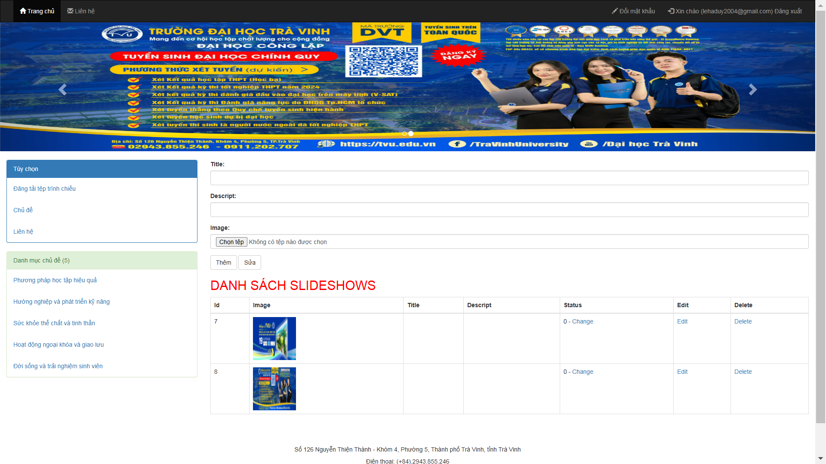
Giao diện quản lý trình chiếu
Đây là nơi người cho phép quản trị đăng tải, thay thế, chỉnh sửa các ảnh trình chiếu.

Slide 22
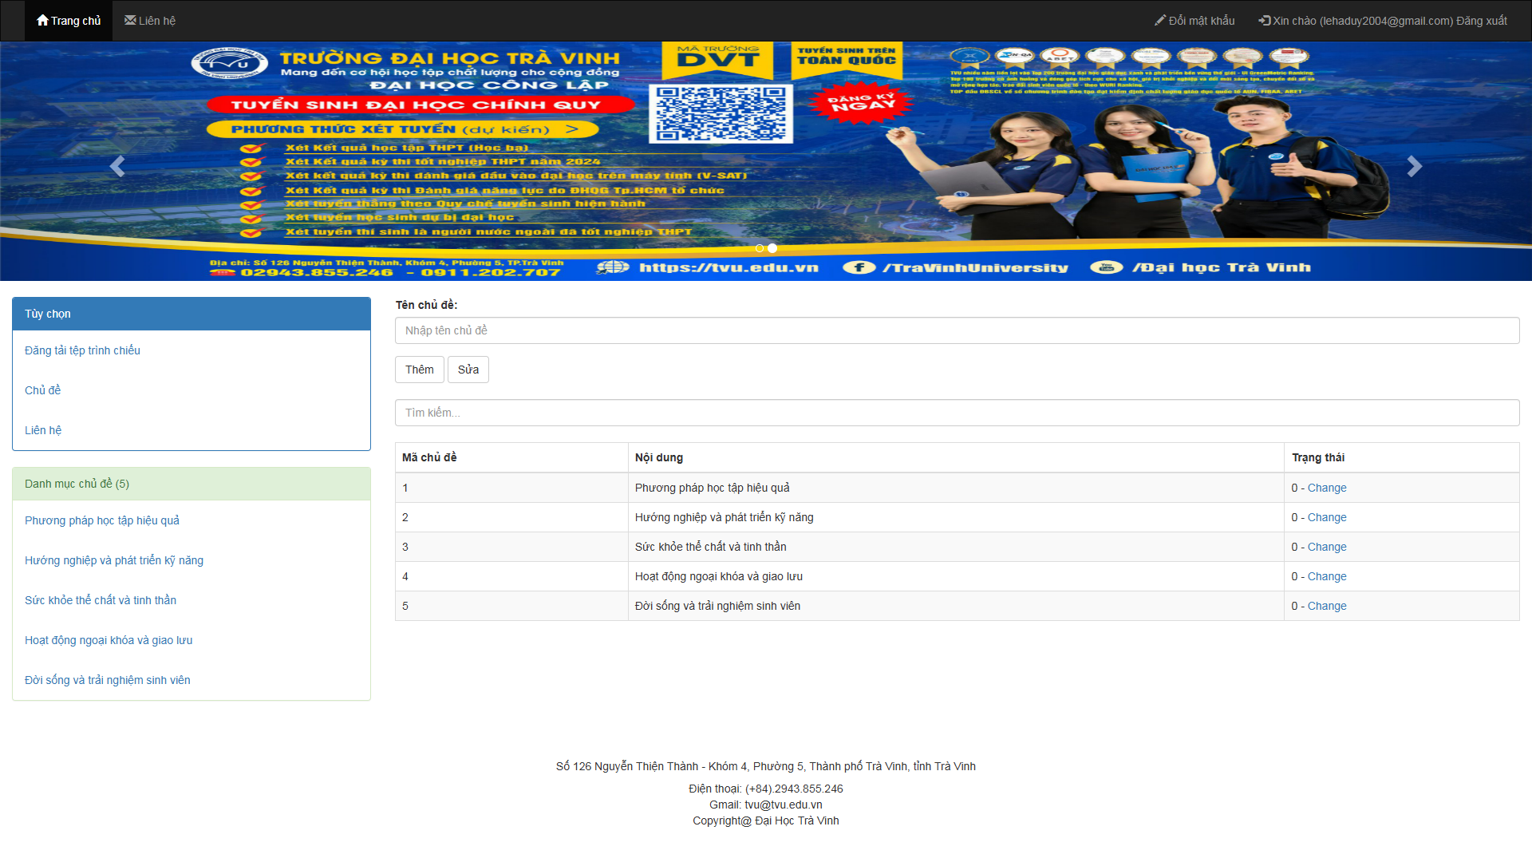
Giao diện quản lý chủ đề
Đây là nơi người cho phép quản trị thêm và chỉnh sửa các chủ đề.

Slide 23
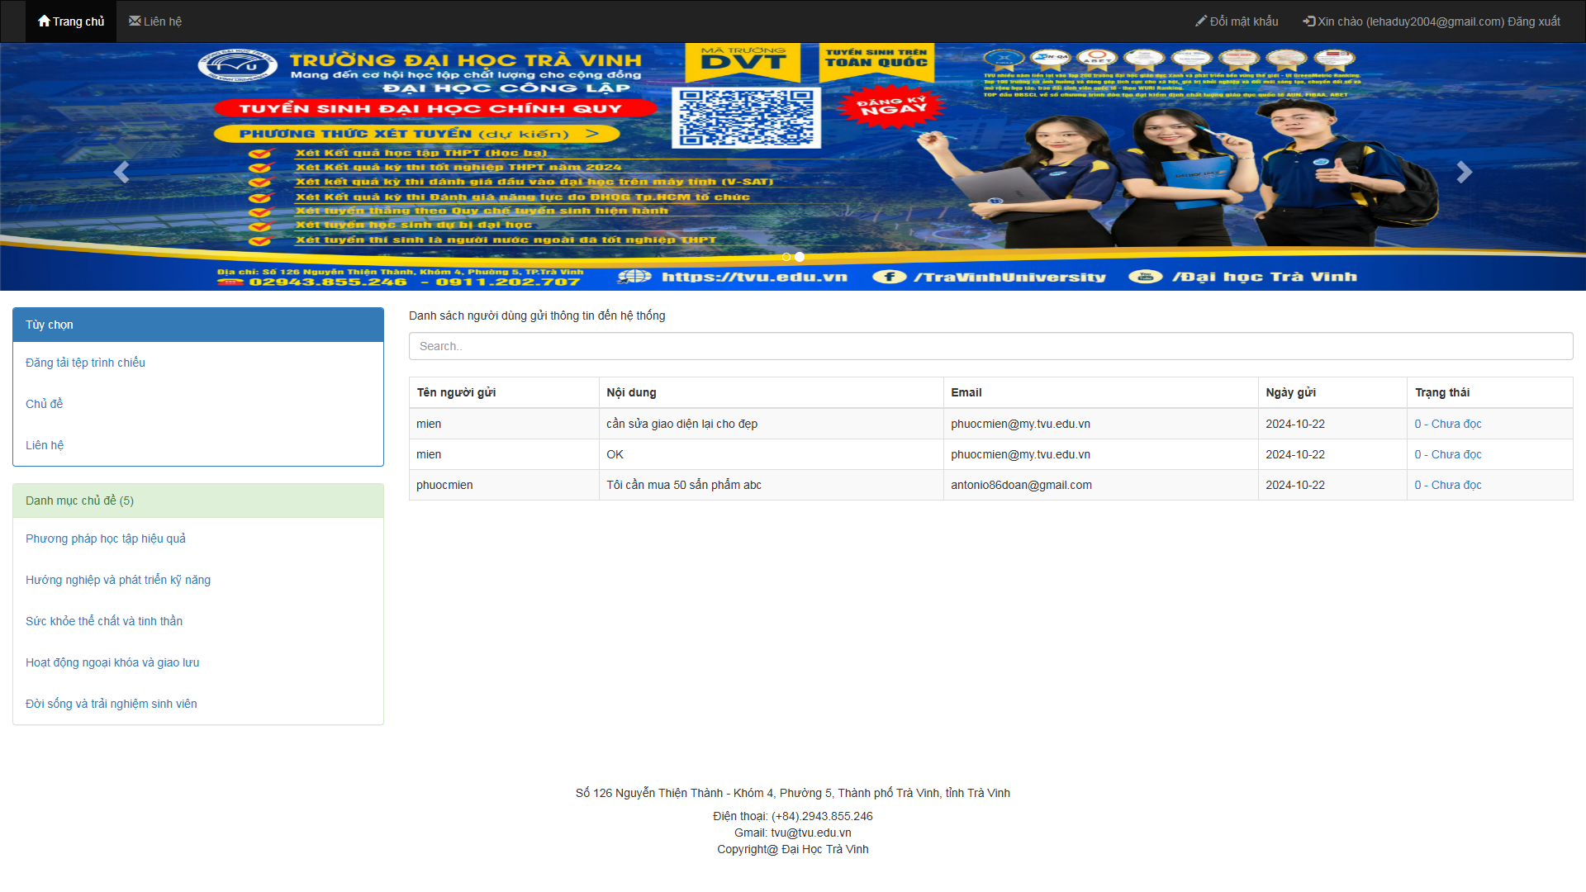
Giao diện quản lý liên hệ
Đây là nơi người cho phép quản trị xem thông tin người , nôi dung liên hệ, ngày gửi và đánh giấu là đã xem.

Slide 24
5. Kết luận
Website diễn đàn sinh viên TVU cung cấp môi trường trao đổi trực tuyến tiện lợi, hỗ trợ học tập, chia sẻ tài liệu, và nâng cao kỹ năng giao tiếp. Với giao diện thân thiện, tính năng đa dạng như đăng bài, bình luận, tạo chủ đề, và thông báo sự kiện, hệ thống đảm bảo trải nghiệm mượt mà trên mọi trình duyệt.
Ưu điểm:
Giao diện đơn giản, dễ sử dụng, phù hợp với sinh viên.
Áp dụng hiệu quả kiến thức lập trình và thiết kế web.
Tương thích cao, hoạt động tốt trên mọi trình duyệt.
Nhược điểm:
Thiết kế ban đầu còn hạn chế, cần cải thiện.
Một số tính năng nâng cao chưa hoàn thiện.
Cần cập nhật và mở rộng để đáp ứng nhu cầu ngày càng đa dạng

Slide 25
Lời cảm ơn
Để hoàn thành đồ án cơ sơ ngành này, em xin gửi lời cảm ơn sâu sắc đến thầy Đoàn Phước Miền, đã tận tình hướng dẫn trong suốt quá trình làm đồ án. Em cảm ơn quý Thầy, Cô trong khoa Kỹ thuật và Công nghệ, Trường Đại Học Trà Vinh đã tận tình truyền đạt kiến thức trong những học kì vừa qua. Với vốn kiến thức được tiếp thu trong quá trình học không chỉ là nền tảng cho quá trình nghiên cứu đồ án cơ sở ngành này mà còn là nền tảng vững chắc cho các đồ án sắp tới. Cuối cùng em kính chúc quý Thầy, Cô dồi dào sức khỏe và thành công trong sự nghiệp cao quý.

